Slide 1
Инструкция для подготовки к первичной аккредитации специалистов 2022-2023 учебный год

Slide 2
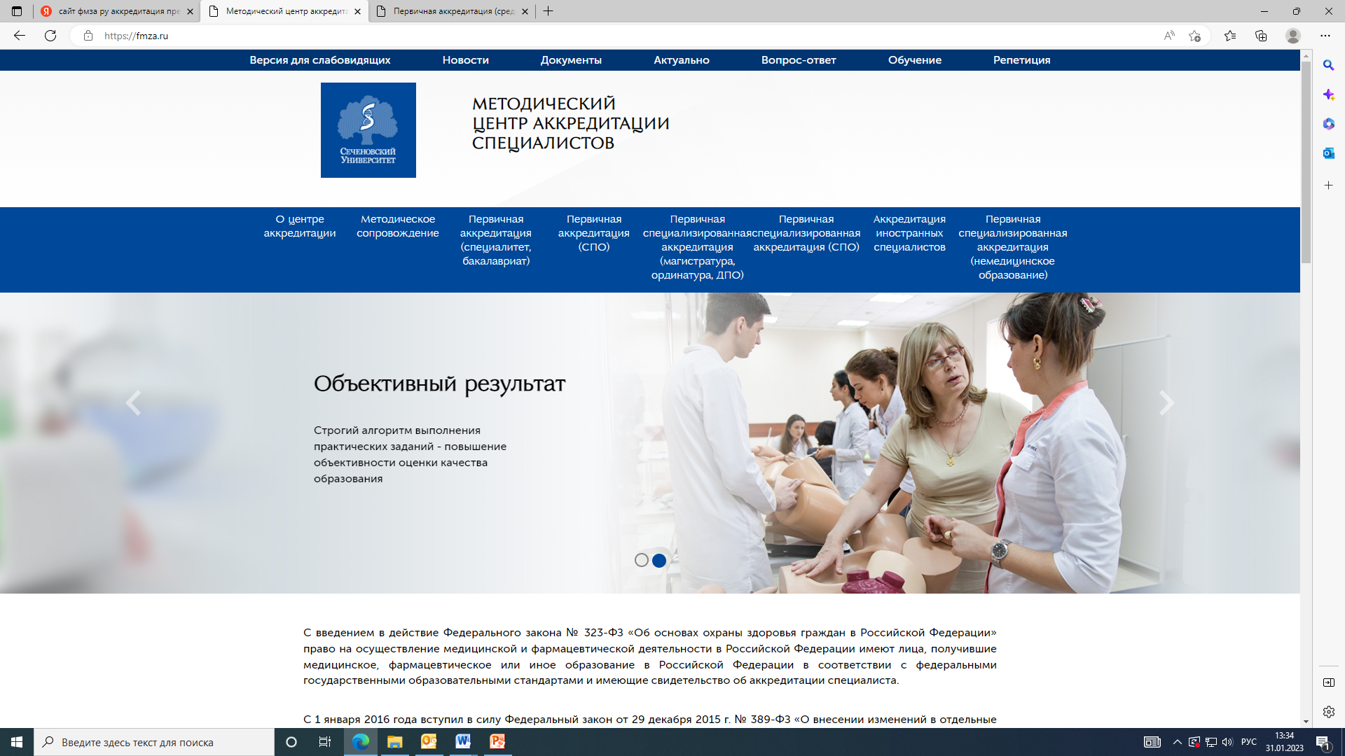
1 шаг сайт Методический центр аккредитации (fmza.ru)

Slide 3
2 шаг Первичная аккредитация (СПО)

Slide 4
3 шаг Специальность СПО

Slide 5
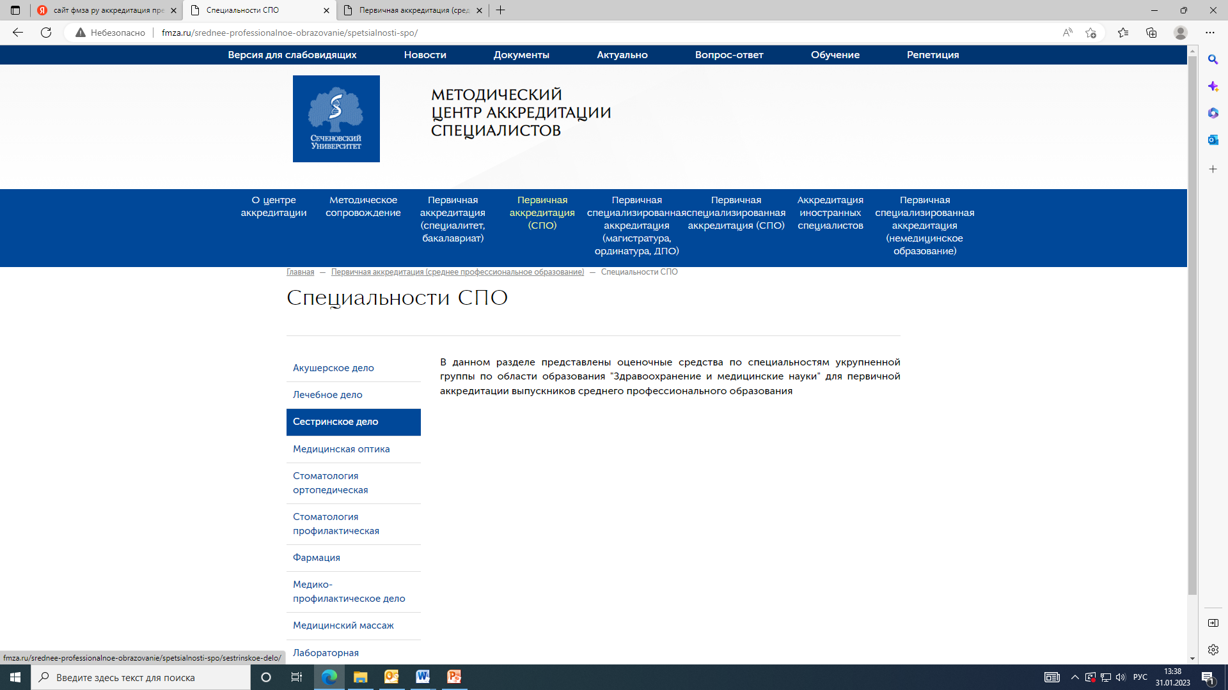
4 шаг выбираем специальность Сестринское дело

Slide 6
4 шаг выбираем специальность Лечебное дело (ситуационные задачи для 3 этапа появляются после прохождения теста)

Slide 7
5 шаг Тестовое задание

Slide 8
6 шаг Репетиционный экзамен

Slide 9
7 шаг Регистрация на сайте

Slide 10
8 шаг Перечень практических навыков (умений)

Slide 11
9 шаг Перечень практических навыков обновляются ежегодно

Slide 12
Подготовка к первичной аккредитации на базе Медицинского колледжа УрГУПС
будет проходить в апреле – мае
по графику

